Slide 1
Консультация – практикум
«Логопедические игры
и упражнения
для детей
и внимательных родителей»☺

Slide 2
Краткие доводы в пользу выбранной формы работы
Игра есть, в сущности, рост организма. Стенли Холл
Родители должны быть помощниками: это как с растением – его нужно подпитывать, защищать, а не тянуть за верхушку, не торопить. Юлия Гиппенрейтер
Детям нужны не поучения, а примеры. Жозеф Жубер
Родитель, пытающийся изменить своего ребенка, не начиная с себя, не просто напрасно теряет время, но очень жестоко рискует. Владимир Леви
Подавляющее множество детей подает добрые надежды;
если все это с возрастом угасает, ясно, что повинна в этом
не природа, а воспитание. Квинтилиан
Расскажи мне, и я забуду. Покажи мне, и я запомню. Дай мне действовать самому, и я пойму.

Slide 3
Уважаемые родители!
Игры и упражнения, описанные далее, направлены на развитие фонематического восприятия детей, формирование грамматически правильной речи, автоматизации изучаемого звука, умения слышать вопрос и строить конкретный и развернутый ответ.
Проводить их можно как с картинками, так и с небольшими игрушками. Игры должны быть непродолжительными, не более 5 минут, но неторопливыми. Задача взрослого - объяснить правила задания, контролировать речь ребенка. При появлении ошибки взрослый тактично укажет на нее и, при необходимости, даст правильный образец ответа. В упражнениях 4-10 взрослый и ребенок могут выполнять действия по очереди. В упражнениях 2,3,9,10 можно использовать мяч.

Slide 4
Предлагаемые игры и упражнения незатейливы и просты. Но начав их выполнять, вы убедитесь, что это только первое впечатление взрослого человека. Ребенок же, особенно в начале работы, может испытывать трудности в запоминании инструкции, в построении ответа, в изменении, образовании и согласовании слов.

Slide 5
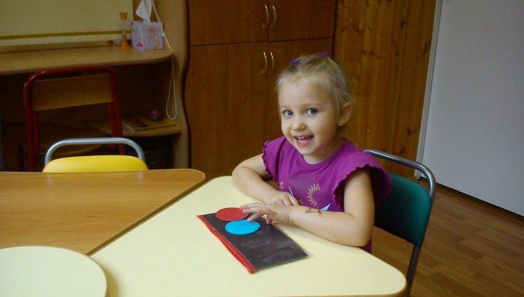
Описание игр и упражнений

Slide 6
1. «Поймай звук»
Цель: развивать умение на слух выделять заданный звук из ряда других звуков.
Инструкция. Я произнесу звуки, ты поймай звук ш, хлопни в ладоши, когда его услышишь: ф, х, ш, с, ж, ш, ш, ж, з, с, с, ш.
Обратите внимание, что заданный звук может быть только таким, который ребенок произносит грамотно;
согласные звуки здесь и далее произносятся изолированно, кратко: не «шэ», не «ша», только «ш»!

Slide 7
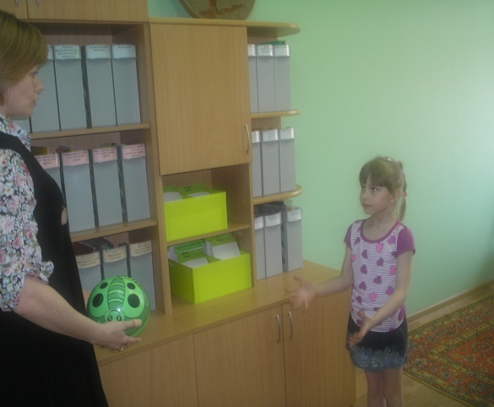
2. « Назови первый звук слова»
Цель: развивать умение выделять и называть первый звук слова.
Инструкция. Я произнесу слово, ты назови его первый звук:
Алик – а, окна – о, уши - у, шапка – ш, санки - с.
Обратите внимание, что первый звук слова вы выделяете голосом, произносите его утрированно;
в играх 2 и 3, при произнесении слов и звуков, вы можете перекидывать друг другу мяч.

Slide 8
3. «Назови последний звук слова»
Цель: развивать умение выделять и называть последний звук слова.
Инструкция. Я произнесу слово, ты назови его последний звук: нос - с, вода - а.
Обратите внимание, что последний звук слова вы выделяете голосом, произносите его утрированно;
дошкольникам легче всего выделить первый гласный звук слова и последний согласный звук. Труднее всего дети выделяют первый согласный звук слова и последний гласный звук.

Slide 9
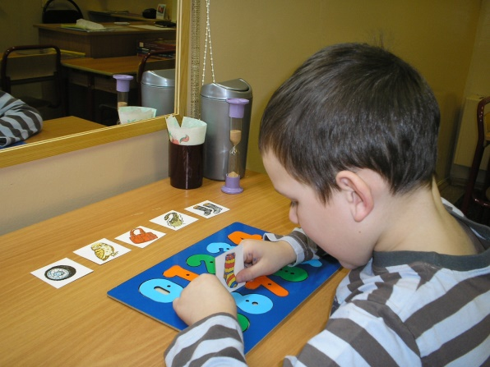
4. «Посчитай предметы»
Цель: закреплять грамотное произношение поставленного звука в словах и фразах; совершенствовать навыки количественного счета; упражнять в согласовании существительных с числительными.
Ребенок считает предметы до указанного взрослым количества.
Пример: «Посчитай рыб до 5: 1 рыба, 2рыбы, 3 рыбы, 4 рыбы, 5 рыб. Посчитай слонов до 7: 1 слон, 2 слона, 3 слона, 4 слона, 5 слонов, 6 слонов, 7 слонов. Посчитай сосны до 10: 1 сосна, 2 сосны, 3 сосны, 4 сосны, 5 сосен, 6 сосен, 7сосен, 8 сосен,9 сосен, 10 сосен.
Обратите внимание ребенка
на изменяющиеся окончания слов;
упражнение желательно проводить
с использованием зрительной опоры –
ряда цифр: его можно записать или
наклеить на отдельный лист бумаги.

Slide 10
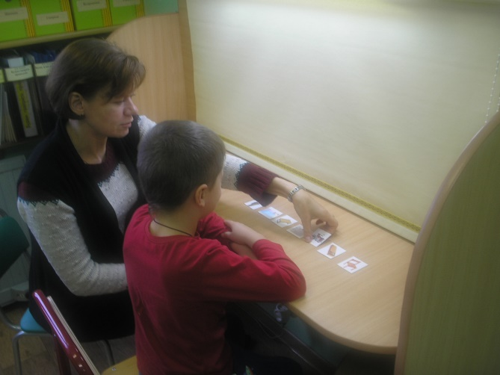
5. «Чего не стало на столе?»
Цель: закреплять грамотное произношение поставленного звука в словах и фразах; упражнять в образовании и правильном использовании форм родительного падежа существительных; развивать зрительное внимание.
Картинки раскладывают в один ряд. Ребенок называет картинки (при необходимости взрослый помогает), смотрит на них 8-10 секунд и по просьбе взрослого закрывает глаза. Взрослый убирает картинку, спрашивает: «Чего не стало на столе?» Ребенок отвечает: «На столе не стало цапли (ножниц, пуговицы…).»

Slide 11
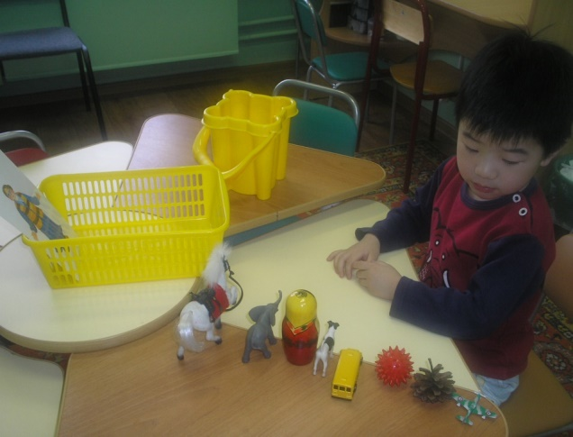
6. «Назови по порядку»
Цель: закреплять грамотное произношение поставленного звука в словах и фразах; совершенствовать навыки порядкового счета; закреплять навыки изменения числительных.
Ребенок раскладывает в ряд картинки или игрушки, называет их по порядку.
Обратите внимание, что дошкольнику бывает сложно установить соответствие числа и порядкового номера: «один» - «первый», «два» - «второй».
Пример:
«На первом месте самолет,
на втором месте шишка,
на третьем месте шарик».

Slide 12
7. «Что где?»
Цель: закреплять грамотное произношение поставленного звука в словах и фразах; упражнять в согласовании существительных с предлогами; развивать слуховое и зрительное внимание.
Картинки разложены в ряд. Взрослый задает вопрос, ребенок дает полный ответ:
- Что после жука?
- После жука пиджак.
- Что перед ножом?
- Перед ножом ежи.
- Что между одеждой и желудем?
- Между одеждой и желудем снежинка.
Обратите внимание, что взрослый и ребенок могут меняться ролями: ребенок задает вопросы, взрослый отвечает.

Slide 13
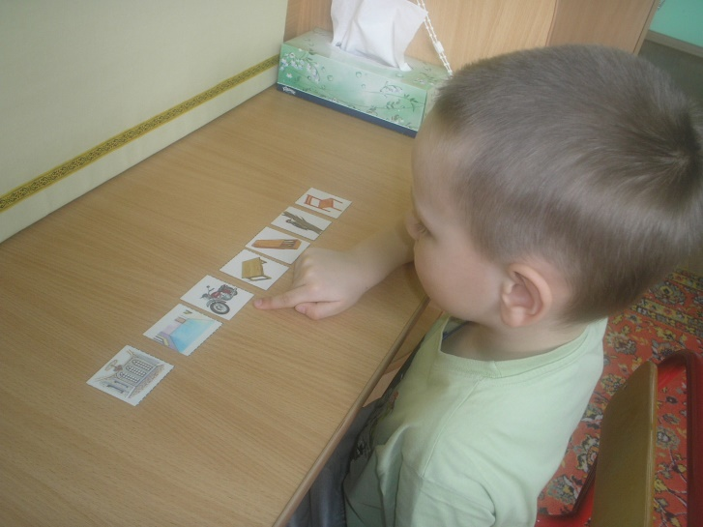
8. «На каком месте?»
Цель: закреплять грамотное произношение поставленного звука в словах и фразах; совершенствовать навыки порядкового счета; развивать слуховое и зрительное внимание.
Картинки разложены в ряд. Взрослый задает вопрос, ребенок дает полный ответ:
- На каком месте мотоцикл?
- Мотоцикл на третьем месте.
- Что на пятом месте?
- На пятом месте пенал.
Обратите внимание, что
взрослый и ребенок могут
меняться ролями:
ребенок задает вопросы,
взрослый отвечает.

Slide 14
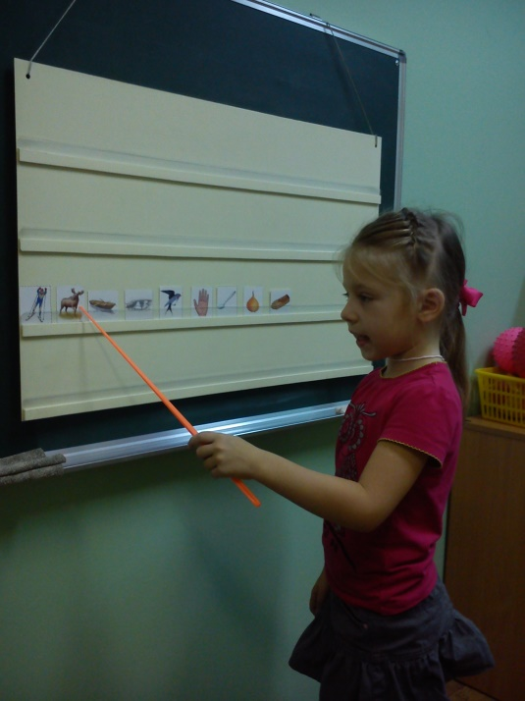
9. «Один - много»
Цель: закреплять грамотное произношение поставленного звука в словах; упражнять в образовании форм множественного числа существительных.
Взрослый называет слово, обозначающее один предмет, ребенок называет слово, обозначающее много предметов.
Пример:
«Лыжник – лыжники,
лось – лоси,
лодка – лодки,
лужа – лужи,
ласточка - ласточки».

Slide 15
10. «Назови ласково»
Цель: закреплять грамотное произношение поставленного звука в словах; упражнять в образовании уменьшительно-ласкательных форм существительных.
Взрослый называет слово, обозначающее большой предмет, ребенок называет слово, обозначающее маленький предмет.
Пример: «Рука - ручка, мотор - моторчик, рама - рамочка, карандаш -карандашик, ветер - ветерок».

Slide 16
Ваша совместная деятельность, будет способствовать развитию у дошкольника внимания и памяти, пытливости и любознательности. Подражая вам в простых действиях, ребенок приложит больше стараний и ответственности. Ваш личный пример и заинтересованность станет залогом высоких результатов
обучающих игр.

